Slide 1

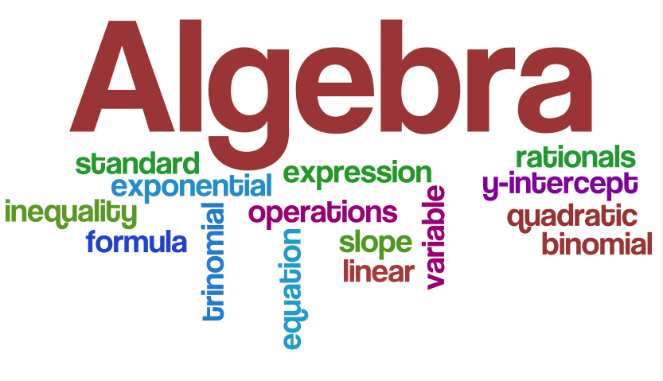
الوحدة الثالثة : فهم الجبر
(3 -2 )
التعــــــــــــــــــويــــــــــــــــــــــــــــــــــــــــــــــــــض
إعداد الأُستاذة : شيخة السنيدية

Slide 2



(2)
(1)
يستخدم العبارات الجبرية لترجمة المعلومات الرياضية في إنشاء صيغة بأبسط صورة تمثل حلاً لمسألة .
يستخدم الأحرف لينشئ صيغة في مسألة معطاة في سياق مناسب
معايير النجاح
(3)
يوجد القيمة العددية لعبارة جبرية مستخدما القواعد الأساسية لترتيب العمليات الحسابية

Slide 3
مفردات الدرس
(3)
التعويض
(1)
المُعامل
الثابت
(2)

Slide 4
التعلم القبلي
حوّط الإجابة الصحيحة
الصيغة :هي قاعدة رياضية توضح العلاقة بين كميتين (متغيرين) أو أكثر
1- الصيغة التي تعبر عن مساحة المستطيل المقابل:
ص
(ب) م = س× ص
(أ) م = س+ ص
س
(د) م = 2(س+ ص)
(ج) م = 2(س× ص)

Slide 5

2- ناتـــــــــــــــــج 2 ² + ( 3- 5) × 3 يســـــــــــــــــــــــــــــــاوي :
إضـــــــــــــــــــــــــــــاءة رياضيــــــــــــــــــة
ترتيب العمليات
(ب) 10
(أ) 6
1- الأقواس
2- الأسس
(د) - 2
(ج) - 2
3- × أو ÷ من اليمين
4- + أو - من اليمين

Slide 6



التمـــــــــــــــــــــــــــــــهيد
عدد البطاقات التي لدى محمد يزيد على عدد البطاقات التي لدى أخية مهند بمقدار 2.إذا كان عدد البطاقات التي لدى محمد يساوي 4 .فكم بطاقة لدى مهند؟
لإيجاد عدد البطاقات لدى مهند:
اكتب العبارة الجبرية التي تمثل المسألة
(إذا كان عدد البطاقات لدى محمد س فإن عدد البطاقات لدى مهند هو س+2)
الآن أوجد قيمة العبارة س +2 عندما س = 4
أمثل المتغير س بصندوق والعدد 2 بقطع العد
س +2
استبدل الصندوق بأربع قطع عد
4 +2
اجمع 4 و 2
6
يمكن حسابَ قيمة العبارات الجبرية باستبدال المتغير الذي تحتويه بعدد وهو ما يسمى بالتعويض

Slide 7
مثال (1)
أوجد قيمة كل عبارة من العبارات الجبرية التالية عندما س = 5
س ³ - س² | 14 - س | 4 س
3(س-2) | 9 س² | 2س -4
ـــــــــــــــ
2

Slide 8


تمرين (1)
حــــــــوّط الإجابة الصحيحة
1- قيمة العبارة الجبرية (32+ ن)÷ 11 عندما ن تساوي 12 هي
استراتيجية إشارات المرور
4
10
44
2-إذا كان مقدار النقود التي أعادها البائع إلى طلال بعد أن أعطاه 20 ريالاً ثمناً لــــ4 دفاتر هـي20 – 4 د ،حيث د تمثل ثمن كل دفتر ،فإن مقدار المبلغ الذي أعادة البائع لطلال إذا كان ثمن الدفتر الواحد 3 ريالات هو:
17 ريالات
8 ريالات
4 ريالات

Slide 9
مثــــــــــــــــــــــــال(2)
أوجد قيم كلاً مما يلي عندما أ= 2 ، ب= 5 ، جـ= -1
ب² + جـ
2(أ ب – 4 جـ)
2 ب جـ
(أ ب جـ)³
ـــــــــــــــــــــــــــــــــــــــــــــــــــ
4 أ جـ - 3 ب
أ

Slide 10
تمرين (2)
صل كل عبارة جبرية في العمود الأول بقيمتها في العمود الثاني عندما أ=3 ، ب= 5 ، جـ= 2
45
أ ب ج
(1)
30
أ²ب
(2)
16
3(أ +ب)
(3)
24
4ب -2أ +جـ
(4)
25
6 ب ²
ـــــــــــــــ
(5)
6
(أ +جـ ) ²

Slide 11
التعويض لإيجاد قيمة صيغة جبرية
مثــــــــــــــــــــــــال(3)
1- أكمل جدول القيم للصيغة ب= 3 أ +1
10 | 4 | 3 | 0 | أ
 |  |  |  | ب
2- أوجد قيمة ص عندما س= 0 ، س =3 في كلّ مما يلي :
(أ) ص= 2(س+2)-10
(ب) ص= 3 س ³

Slide 12

استراتيجية الدقيقة الواحدة
تمرين (3)
اختر "صح" إذا كانت العبارة صحيحة و "خطـأ" إذا كانت العبارة خاطئة
خطأ | صح
 |  | إذا كانت ص =100÷ س فإن قيمة ص عندما س = 4 تساوي 25 | (1)
 |  | مساحة مستطيل طولة 5سم وعرضة 7 سم تساوي 24سم ² | (2)
 |  | إذا كانت ع = 2 ( س + ص) ، م = (س - ص ) فإن قيمة ع < م عندما س= -7 ، ص =3 | (3)

Slide 13


مثــــــــــــــــــــــــال(4)
يبلغ سعر الفطيرة الواحدة 3 ريالات عمانية .وسعر صندوق العصير ريالين عمانيين.
(أ)اكتب عبارة تبيّن السعر الكلي لشراء س فطائر ، ص صناديق عصير.
(ب)أوجد السعر الكلي لكل من الآتي:
(1) أربع فطائر وثلاثة صناديق عصير
(2) 20 فطيرة و20 صندوق عصير
(3) 100 فطيرة و 25 صندوق عصير
كتاب الطالب صفحة 74 رقم 4

Slide 14
تذكرة الخروج من الدرس
التقـــــــــــــــــــــــــــــــــــــــــــــويم الخــــــــــــــــــــــــــــــــــــــــتامي
حوط الإجابة الصحيحة
1- ما قيمة 3 أ + 4ب علما بأن أ =3 ، ب= 7
د)37
ج)33
ب)12
أ) 7
أجب عما يلي:
تحفظ مريم 10 أجزاء من القران الكريم ، وتحفظ نوف عدداً من الأجزاء يزيد بمقدار جـ جزءً عما تحفظه مريم .
أ)اكتب عبارة تبين عدد الأجــــــــــــــــــــــــــزاء التي تحــــــــــــــــــــفظها نوف.
ب)إذا كنت جـ = 3 ،فكم جزء من القران الكريم تحفظ نوف؟

Slide 15

تفــــــــــــــــــــــــــــــــريد التعـــــــــــــــــــــــــليم
صيغة محيط المستطيل هـــي ح = 2 (ط + ع)،حيث يمثل ط طول المستطيل ويمثل ع عرضة . أوجد محيط المستطيل عندما يكون :
عرض المستطيل 2 سم وطولة مكعب عرضة
طول المستطيل 20 سم وعرضة نصف طولة
طول المستطيل 2.5 م وعرضة 1.5
كتاب الطالب صفحة 74 رقم 5

Slide 16
تفــــــــــــــــــــــــــــــــريد التعـــــــــــــــــــــــــليم
أوجد قيمة س ² – 5س عندما:
س= 1
س=-3
س=2
ــــــــــــــــــــــــ
3
كتاب النشاط صفحة 66 رقم 2

Slide 17

المثابرون يصلون للقمة والمتميزون يحافظون عليها أما المبدعون فيصنعون قممًا جديدة
التعلم الذاتي
https://www.liveworksheets.com/mb1560558de
https://www.youtube.com/watch?v=UrCg9qJkI94

Slide 18
الواجــــــــــــــــــــــــــــــــب المـــــــــــــــــــــــــــــــــــــــــــــــنزلي
حلك المستمر للواجـــــــــــــــــــــــــــــــب يساعدك على ترسيخ المعلومة
كتاب النشاط صفحة 66 رقم (3)
كتاب النشاط صفحة 51 رقم (3)

Slide 19
"اللهمّ انفعنا بما علّمتنا، وعلّمنا ما ينفعنا، وزدنا علمًا وبارك لنا فيه"

Slide 20
انتــــــــــــــــــــــــــــــــهى الــــــــــــــــــــــــــــدرس

